Slide 1



Slide 2

Cùng hát nào
Quê hương tươi đẹp
Dân ca: Nùng
Đặt lời: Anh Hoàng

Slide 3


Quê hương của bạn nhỏ trong bài hát có gì đẹp?

Slide 4

Hoạt động trải nghiệm

Slide 5


Slide 6



1. Chơi trò Đoán tên cảnh đẹp quê hương

Slide 7



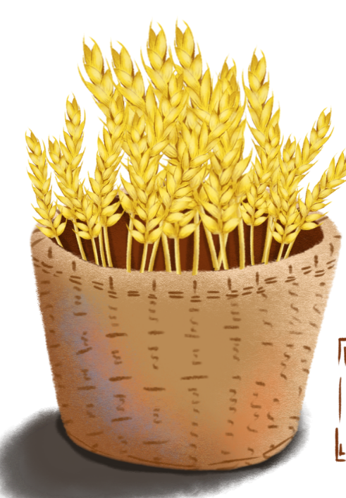
Luật chơi: Các em hãy đoán tên những danh lam thắng cảnh ở quê hương mình, để lật bức tranh bí mật cô giấu sau những mảnh ghép nhé.

Slide 8

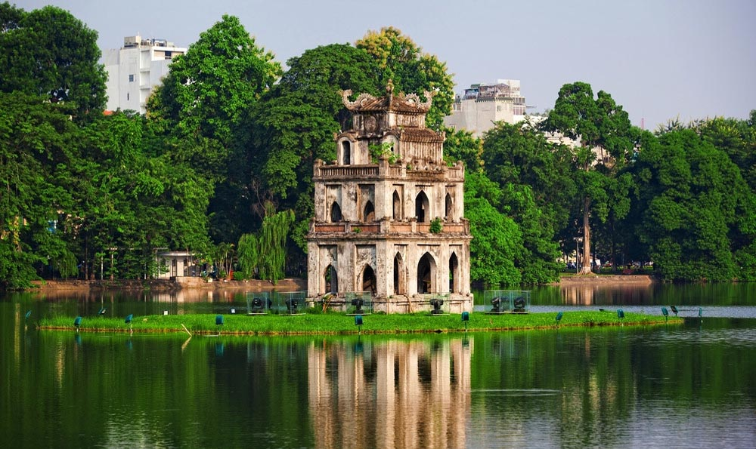

Đáp án: Hồ Gươm (Hồ Hoàn Kiếm)

Slide 9
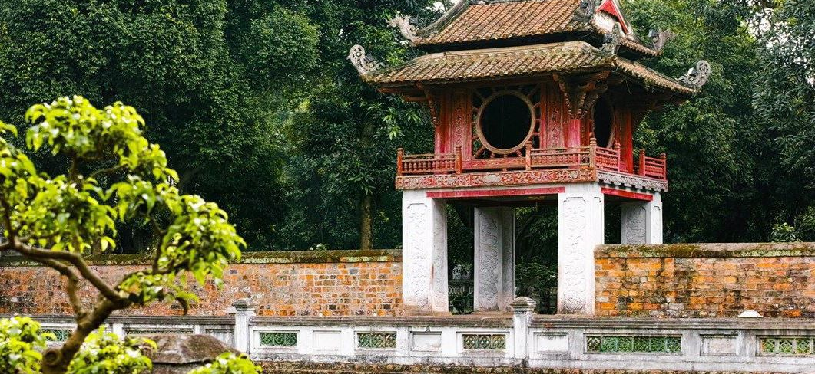
Đáp án: Văn miếu Quốc tử giám

Slide 10
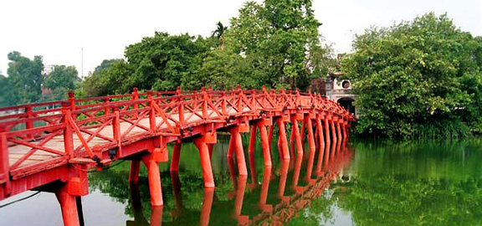
Đáp án: Cầu Thê Húc

Slide 11
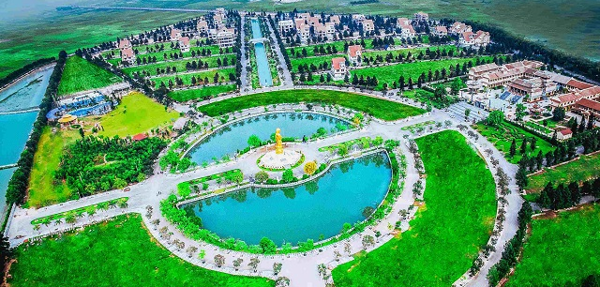
Đáp án: Khu sinh thái The Phoenix Garden

Slide 12

Em đã đến các danh lam thắng cảnh chúng ta vừa được thấy trong trò chơi chưa?
Nếu đến rồi, em có cảm nhận gì về danh thắng ấy.
Nếu chưa, em có muốn đến tận mắt nhìn ngắm cảnh đẹp ấy không? Em muốn đi cùng ai?

Slide 13
Mỗi địa phương, miền quê đều có những danh lam thắng cảnh của mình.
Em sống ở nơi nào thì cần hiểu về phong cảnh của nơi đó. Chúng ta rất tự hào về cảnh đẹp của quê hương.

Slide 14
2.Xây dựng kế hoạch tham quan một cảnh đẹp.

Slide 15
Viết ra giấy một cảnh đẹp quê hương mà em mong muốn được đến thăm.

Slide 16

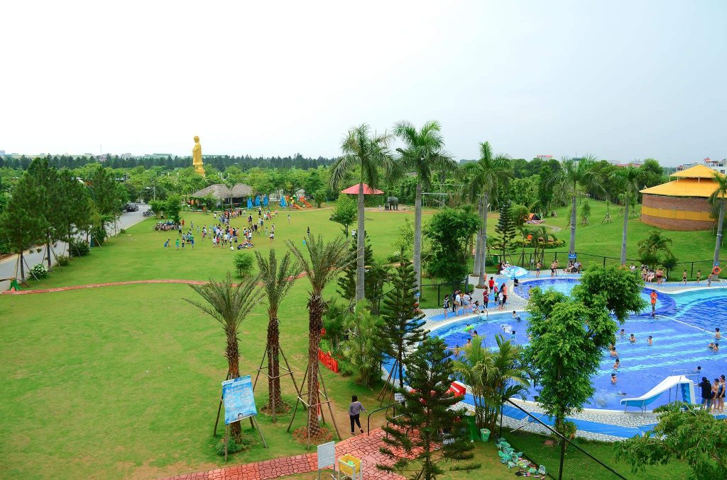
Xây dựng kế hoạch tham quan
Khu sinh thái The Phoenix Garden

Slide 17
Công tác chuẩn bị cho chuyến tham quan
Đồ dùng cá nhân mang theo
Cách nhận ra các thành viên trong tổ để không đi lạc
Thời gian, địa điểm tập trung

Slide 18





Đồ dùng cá nhân mang theo

Slide 19

Cách nhận ra các thành viên trong tổ để không đi lạc
Đeo ruy-băng vào cổ tay để tránh bị lạc

Slide 20
Ghi vào vở thời gian, địa điểm tập trung.
-----

Slide 21

Việc đi tham quan danh lam thắng cảnh cũng cần được chuẩn bị chu đáo để chuyến đi an toàn, hiệu quả, có nhiều cảm xúc.

Slide 22
3. Những câu hỏi, thắc mắc về địa điểm sắp tham quan để tìm lời đáp.

Slide 23
Mỗi chuyến đi chúng ta đều thu hoạch được nhiều thông tin thú vị. Các em sẵn sàng để khám phá nhé!

